Slide 1
Kształcenie informatyczne w edukacji wczesnoszkolnej

Slide 2
Nowa podstawa programowa
obejmuje treści "nowe" dla każdego etapu edukacyjnego,
zwraca uwagę na poszanowanie prawa i zachowania bezpieczeństwa
motywuje do dzielenia się wiedzą
ukazuje podejście metodyczne w celu kształtowania kompetencji społecznych
uwzględnia konieczność indywidualizacji procesu kształcenia informatycznego

Slide 3
Cechy podstawy programowej
spiralność treści w poszczególnych etapach kształcenia
spójność poszczególnych bloków treściowych
spojrzenie na strony problemu, nie narzędzia
spójność z innymi przedmiotami kształcenia
wspierająca rozwój kreatywności
wymuszająca indywidualizację procesu kształcenia

Slide 4
Założenia kształcenia informatycznego w nowej podstawie programowej
Kształcenie informatyczne ma na celu m.in.:
rozwijanie kompetencji takich jak: kreatywność, innowacyjność i przedsiębiorczość;
rozwijanie umiejętności krytycznego i logicznego myślenia, rozumowania, argumentowania i wnioskowania.
kreatywnego rozwiązywania problemów z różnych dziedzin, ze świadomym wykorzystaniem metod i narzędzi wywodzących się z informatyki, w tym programowania.

Slide 5
Treści informatyczne
Poznanie praw i zasad budowania algorytmów, składni języka programowania
Realizacja zadań, projektów
scalanie działań
nauczyciel edukacji wczesnoszkolnej
Treści kształcenia wczesnoszkolnego

Slide 6
Rozumienie, analizowanie i rozwiązywanie problemów.
Posługiwanie się komputerem, urządzeniami cyfrowymi i sieciami komputerowymi.
Programowanie i rozwiązywanie problemów z wykorzystaniem komputera i innych urządzeń cyfrowych.
Rozwijanie kompetencji społecznych.
Przestrzeganie prawa i zasad bezpieczeństwa.
Całościowe spojrzenie na podstawę programową jako przenikające się wzajemnie obszary kształcenia

Slide 7
Spiralność treści kształcenia informatycznego
etapy edukacyjne

Slide 8
Rozumienie, analizowanie
i rozwiązywanie problemów
I etap
edukacyjny
III etap
edukacyjny
Porządkowanie
informacji
Indywidualne i zespołowe
myślenie komputacyjne

Slide 9
Rozumienie, analizowanie i rozwiązywanie problemów
Uczeń:
układa w logicznym porządku: obrazki, teksty, polecenia (instrukcje) składające się m.in. na codzienne czynności;
tworzy polecenie lub sekwencje poleceń dla określonego planu działania prowadzące do osiągnięcia celu;
rozwiązuje zadania, zagadki i łamigłówki prowadzące do odkrywania algorytmów

Slide 10
Programowanie i rozwiązywanie problemów z wykorzystaniem komputera i innych urządzeń cyfrowych
Uczeń:
programuje wizualnie: proste sytuacje lub historyjki według pomysłów własnych i pomysłów opracowanych wspólnie z innymi uczniami, pojedyncze polecenia, a także ich sekwencje sterujące obiektem na ekranie komputera bądź innego urządzenia cyfrowego;
tworzy proste rysunki, dokumenty tekstowe, łącząc tekst z grafiką, np. zaproszenia, dyplomy, ulotki, ogłoszenia; powiększa, zmniejsza, kopiuje, wkleja i usuwa elementy graficzne i tekstowe – doskonali przy tym umiejętności pisania, czytania, rachowania i prezentowania swoich pomysłów;
zapisuje efekty swojej pracy we wskazanym miejscu.

Slide 11
Posługiwanie się komputerem, urządzeniami cyfrowymi i sieciami komputerowymi
Uczeń:
posługuje się komputerem lub innym urządzeniem cyfrowym oraz urządzeniami zewnętrznymi przy wykonywaniu zadania;
kojarzy działanie komputera lub innego urządzenia cyfrowego z efektami pracy z oprogramowaniem;
korzysta z udostępnionych mu stron i zasobów internetowych.

Slide 12
Rozwijanie kompetencji społecznych
Uczeń:
współpracuje z uczniami, wymienia się z nimi pomysłami i doświadczeniami, wykorzystując technologię;
wykorzystuje możliwości technologii do komunikowania się w procesie uczenia się..

Slide 13
Przestrzeganie prawa i zasad bezpieczeństwa
Uczeń:
posługuje się udostępnioną mu technologią zgodnie z ustalonymi zasadami;
rozróżnia pożądane i niepożądane zachowania innych osób (również uczniów) korzystających z technologii, zwłaszcza w sieci internet;
przestrzega zasad dotyczących korzystania z efektów pracy innych osób i związanych z bezpieczeństwem w internecie.

Slide 14
Zastosowanie wybranych środków dydaktycznych i programów dla potrzeb kształtowania kompetencji informatycznych na I etapie kształcenia

Slide 15
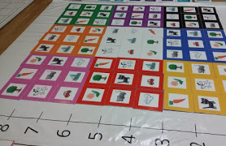
Znakomita zabawa dla dzieci z wykorzystaniem maty edukacyjnej

Slide 16
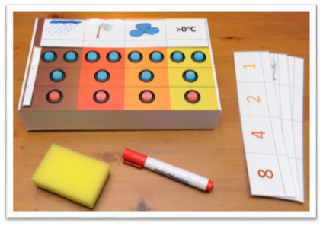
Znakomita zabawa dla dzieci z niezbędnikiem kodowania do kodowania informacji w układzie dwójkowym

Slide 17
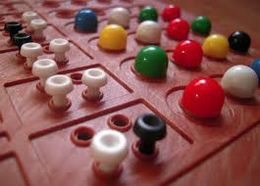
Zastosowanie różnych gier wspierających logiczne myślenie

Slide 18
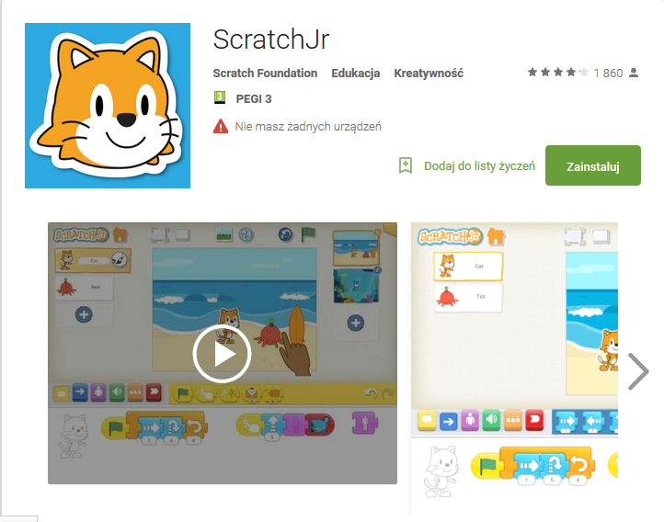
Znakomita zabawa dla dzieci z wykorzystaniem maty edukacyjnej i programowi Scratch Junior

Slide 19
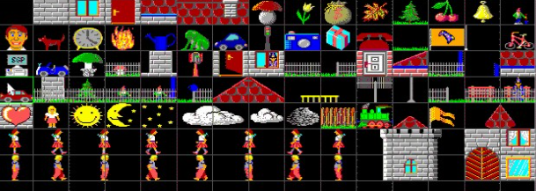
Programowanie z czarodziejem Baltie

Slide 20
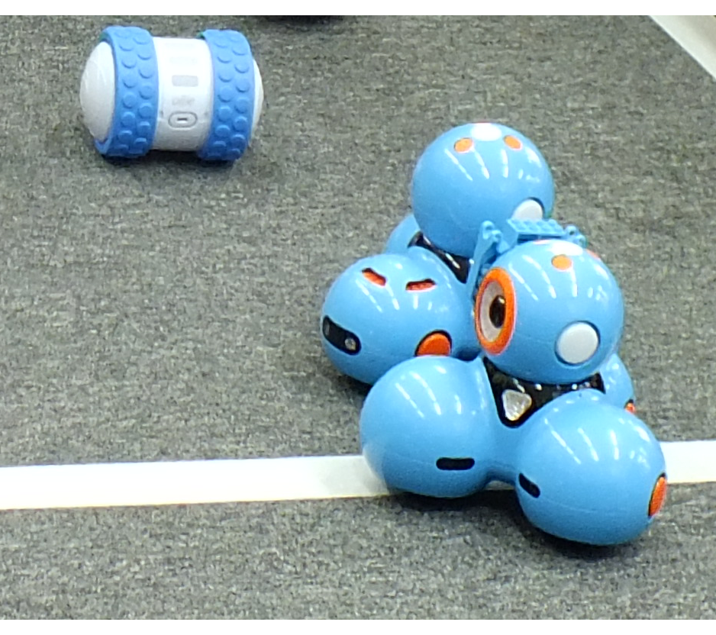
Sterowanie robotami dla najmłodszych

Slide 21
Prezentacja została przygotowana na podstawie:
Podstawa programowa kształcenia ogólnego z kompentarzem. Szkoła podstawowa. Informatyka, ORE

